Slide 1
5
1
4
مراجعة
الدرس 16
الدرس 15
الدرس 14
الدرس 13

Slide 2






أيقونات توجيهية
توجيهات الأستاذ(ة)
تعيين تلميذ للإجابة
المرور بين الصفوف
عرض فيديو
المرور للشريحة الموالية بعد عرض الفيديو
العمل في ثنائيات

Slide 3

برمجة الأسبوع الأول
(ة)خاص بالأستاذ
الدرس 14
الدرس 13
الكسور العشرية 1
الكتابة المختلطة للكسور المركبة
الدرس 16
الدرس 15
حل المسائل
الكسور العشرية 2
مراجعة
مراجعة وتثبيت دروس الأسبوع

Slide 4
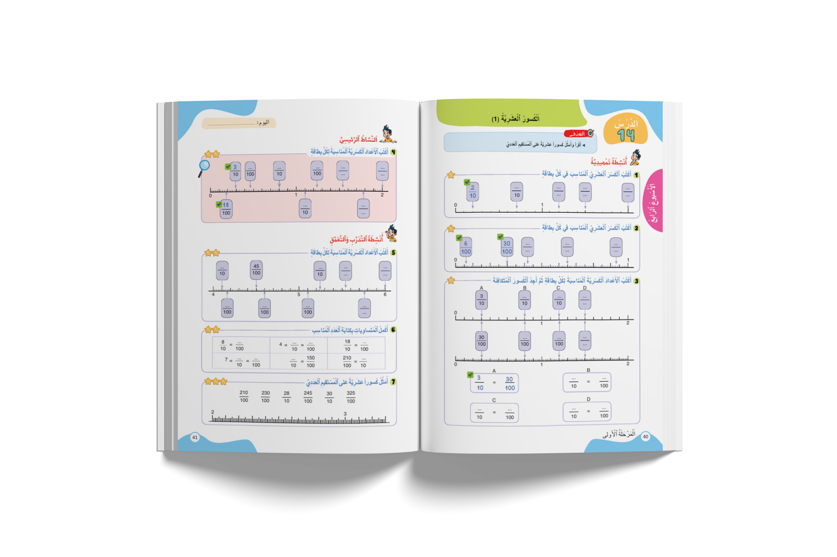
درس اليوم
(ة)خاص بالأستاذ
الكسور العشرية (1)

Slide 5



(ة)خاص بالأستاذ
مراحل الدرس
1
افتتاح الدرس
1
15
1
2
نمذجة
10
1
ممارسة موجهة
3
15
1
ممارسة مستقلة
4
12
1
اختتام الدرس
5
3

Slide 6
(ة)خاص بالأستاذ
عند نهاية الدرس
على الأقل 80% من المتعلمين سيكونون قادرين على:
قراءة وتمثيل كسور عشرية على المستقيم العددي

Slide 7

(ة)خاص بالأستاذ
افتتاح الدرس
1
تصحيح الواجبات المنزلية
الحساب الذهني
1

Slide 8




مرحباً سنتابع درسا جديدا

Slide 9

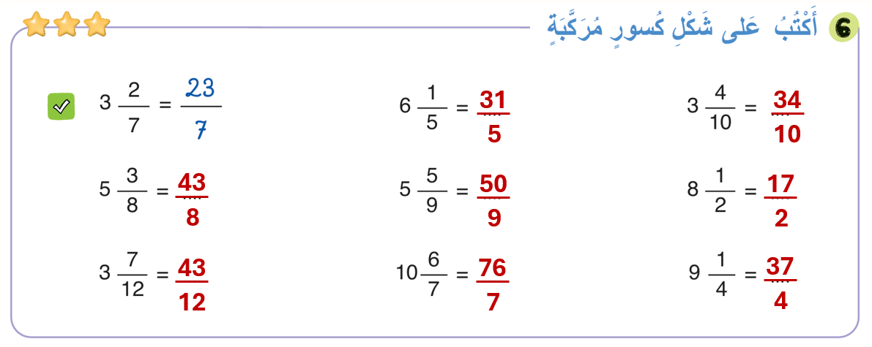
صححوا. لديكم دقيقة واحدة
1

Slide 10
(ة)خاص بالأستاذ
افتتاح الدرس
1
تصحيح الواجبات المنزلية
الحساب الذهني
1

Slide 11


سنبدأ بالحساب الذهني. خذوا دفاتر البحث.

Slide 12
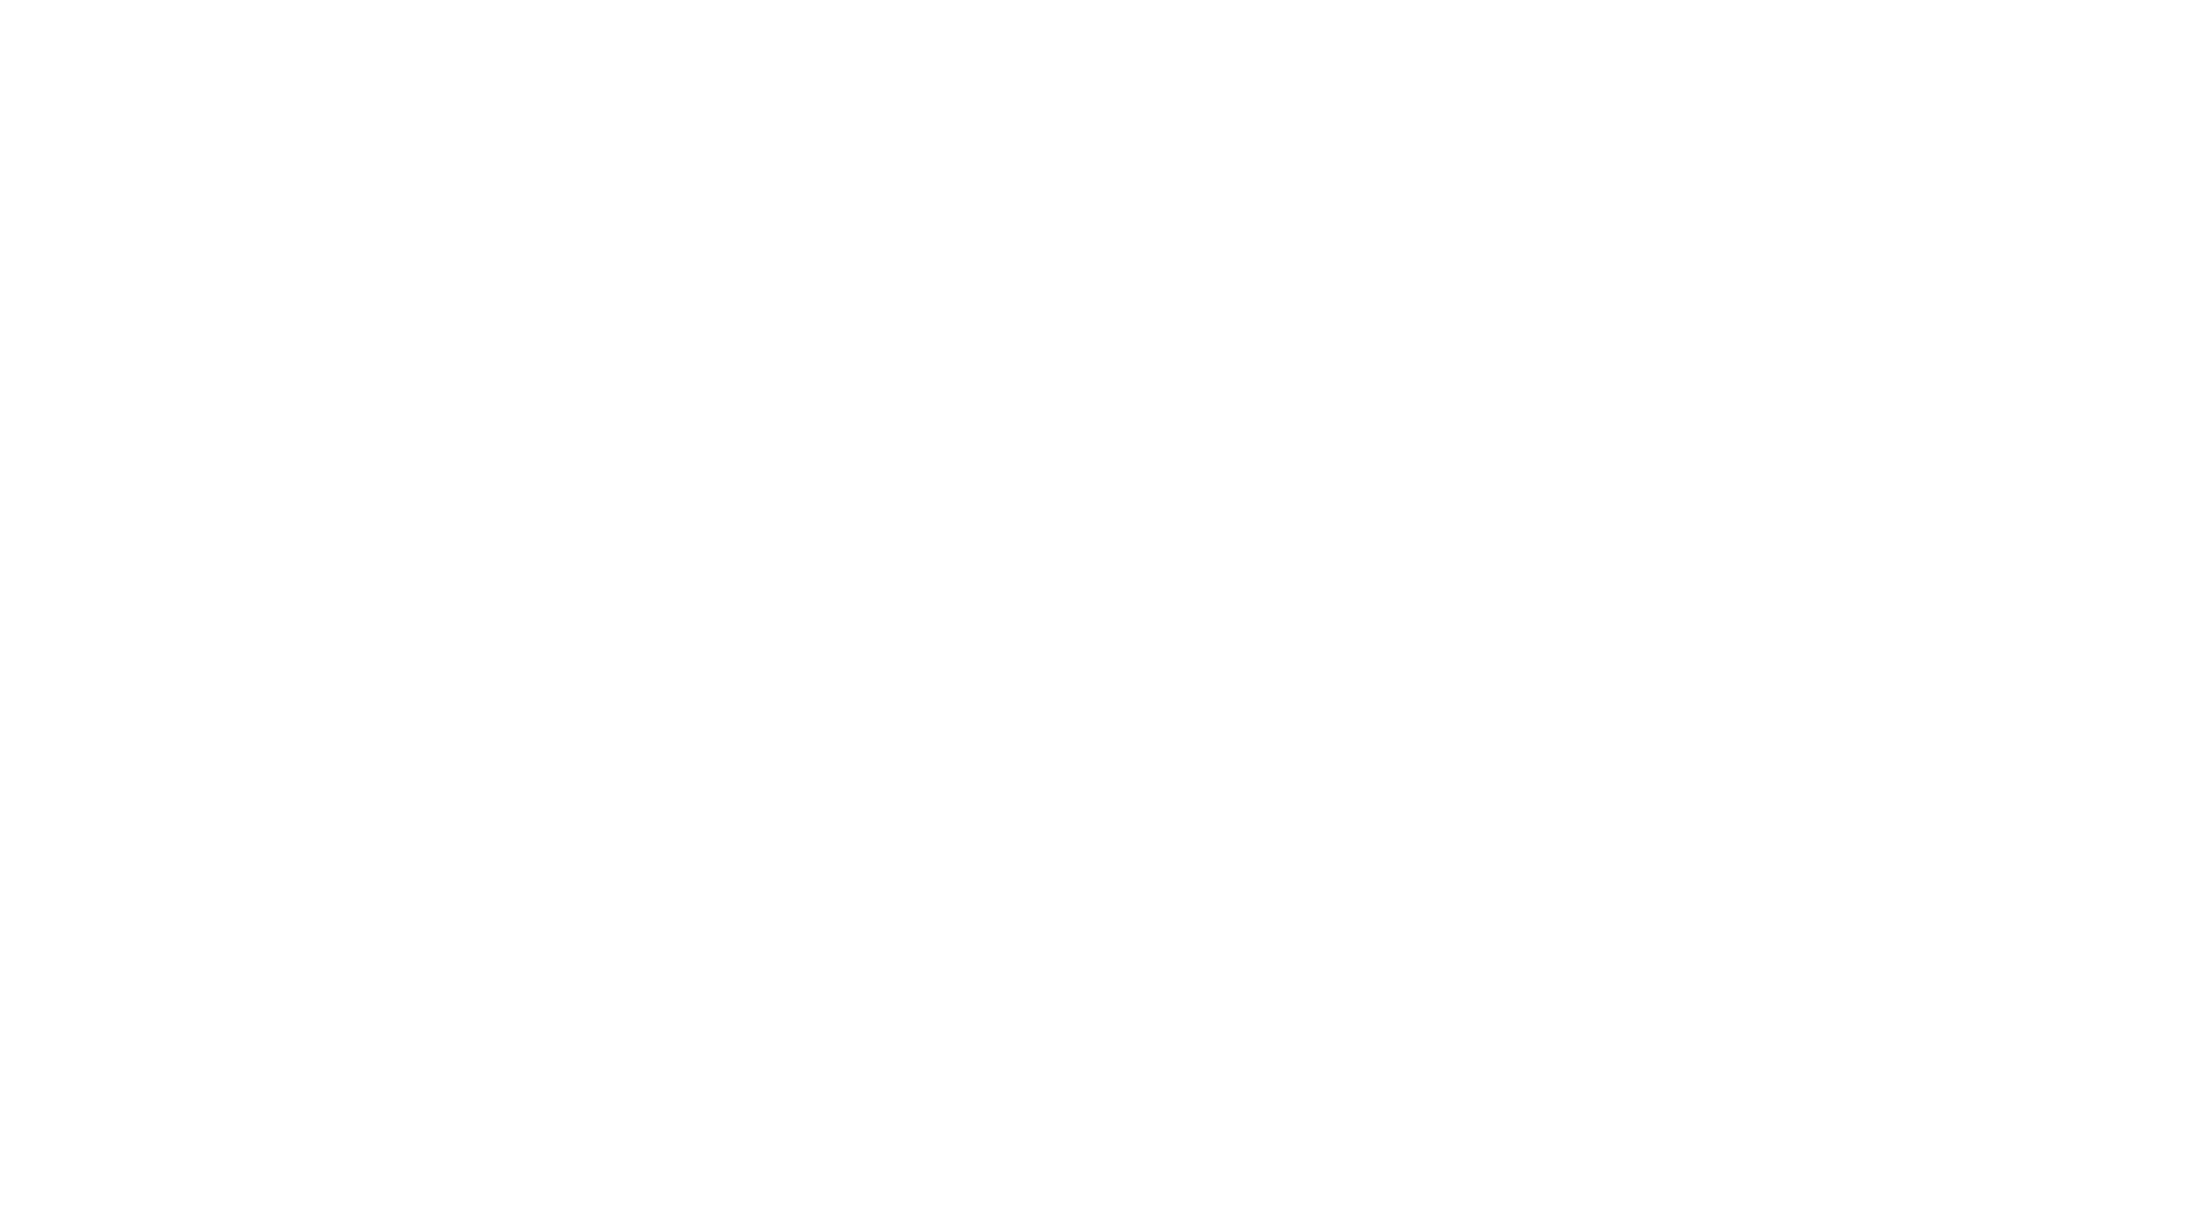
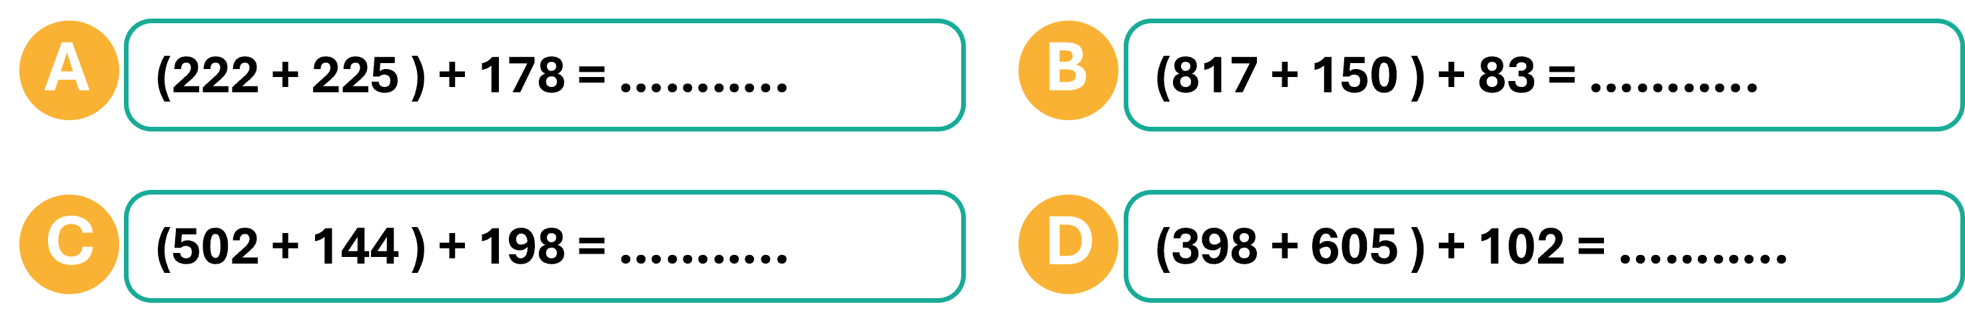
عرض فيديو الحساب الذهني

Slide 13
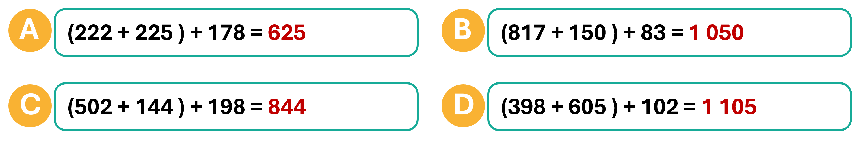
صححوا

Slide 14
(ة)خاص بالأستاذ
نمذجة
2
أكتب وأمثل كسورا عشرية على المستقيم العددي

Slide 15


الآن سنتعلم كيف نكتب ونمثل كسورا عشرية على المستقيم العددي

Slide 16

عرض فيديو النمذجة

Slide 17
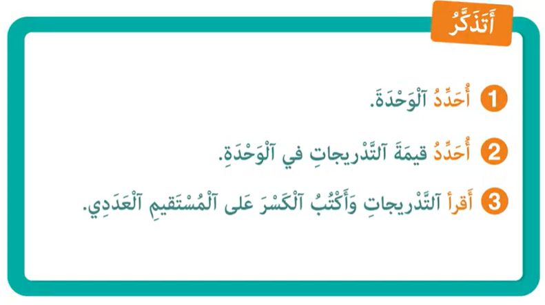
من يذكرنا بما تعلمناه؟

Slide 18
(ة)خاص بالأستاذ
ممارسة موجهة
3
النشاط 1
النشاط 2
النشاط 3

Slide 19

خذوا ألواحكم. سنكتب ونمثل كسريا عشريا على المستقيم العددي باتباع نفس الخطوات

Slide 20
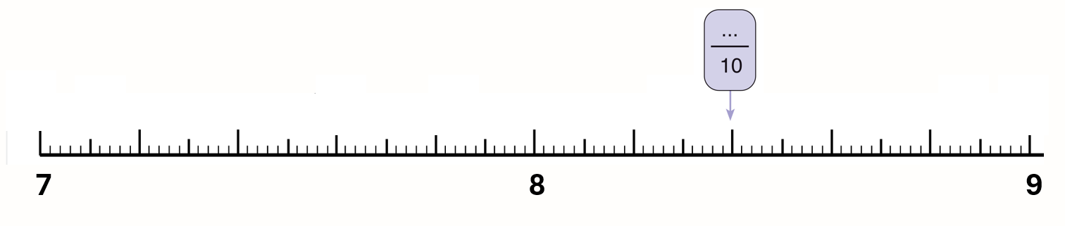
ماذا نفعل في الخطوة الأولى؟
أعد وأمثل
3
أُحَدِّدُ قيمة التدريجات
2
أُحَدِّدُ الْوَحْدَةَ
1

Slide 21
نحدد الوحدة. اكتبوا على الألواح عدد الوحدات التي تظهر من المستقيم العددي
أعد وأمثل
3
أُحَدِّدُ قيمة التدريجات
2
أُحَدِّدُ الْوَحْدَةَ
1

Slide 22
ارفعوا الألواح

Slide 23
نصحح. من يقوم إلى السبورة ليشرح لنا كيف أنجز الخطوة الأولى
أعد وأمثل
3
أُحَدِّدُ قيمة التدريجات
2
أُحَدِّدُ الْوَحْدَةَ
1
الوحدة الأولى
الوحدة الثانية

Slide 24
ماذا نفعل في الخطوة الثانية؟
أعد وأمثل
3
أُحَدِّدُ قيمة التدريجات
2
أُحَدِّدُ الْوَحْدَةَ
1

Slide 25
نحدد قيمة التدريجات الكبيرة لأن البطاقة على تدريجة كبيرة.
أعد وأمثل
3
أُحَدِّدُ قيمة التدريجات
2
أُحَدِّدُ الْوَحْدَةَ
1

Slide 26
ارفعوا الألواح

Slide 27


نصحح، قيمة هذه التدريجات عُشُرٌ. قسمت كل وحدة إلى 10 أجزاء
أعد وأمثل
3
أُحَدِّدُ قيمة التدريجات
2
أُحَدِّدُ الْوَحْدَةَ
1
$$\frac{1}{10}$$
$$\frac{1}{10}$$

Slide 28
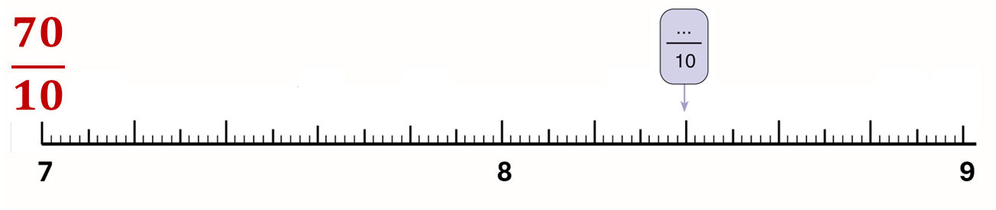
نكتب الكسور الموافقة للوحدات. هنا 7 وحدات يقابلها الكسر 70 على 10.
أعد وأمثل
3
أُحَدِّدُ قيمة التدريجات
2
أُحَدِّدُ الْوَحْدَةَ
1

Slide 29
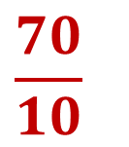
على الألواح اكتبوا الكسر العشري الموافق ل8 وحدات.
أعد وأمثل
3
أُحَدِّدُ قيمة التدريجات
2
أُحَدِّدُ الْوَحْدَةَ
1
$$\frac{70}{10}$$

Slide 30
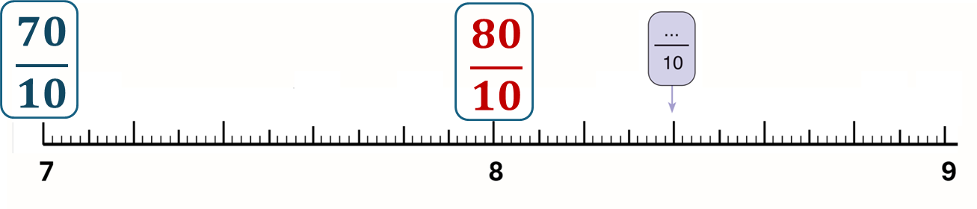
صححوا؛ من يشرح لنا كيف وجد الجواب الصحيح؟
أعد وأمثل
3
أُحَدِّدُ قيمة التدريجات
2
أُحَدِّدُ الْوَحْدَةَ
1

Slide 31
ماذا نفعل في الخطوة الثالثة؟
أعد وأمثل
3
أُحَدِّدُ قيمة التدريجات
2
أُحَدِّدُ الْوَحْدَةَ
1

Slide 32
نعد لنمثل العدد الكسري في البطاقة. اكتبوا على الألواح العدد المناسب للبطاقة
أعد وأمثل
3
أُحَدِّدُ قيمة التدريجات
2
أُحَدِّدُ الْوَحْدَةَ
1

Slide 33
ارفعوا الألواح

Slide 34
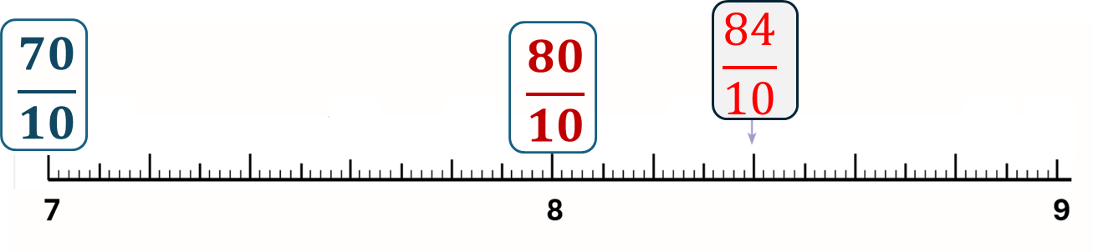
نصحح، من يقوم إلى السبورة ليشرح لنا الخطوة الثالثة؟
أعد وأمثل
3
أُحَدِّدُ قيمة التدريجات
2
أُحَدِّدُ الْوَحْدَةَ
1

Slide 35
(ة)خاص بالأستاذ
ممارسة موجهة
3
النشاط 1
النشاط 2
النشاط 3

Slide 36
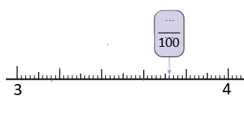
اكتبوا على الألواح العدد الكسري المناسب للبطاقة على المستقيم العددي

Slide 37
ارفعوا الألواح

Slide 38
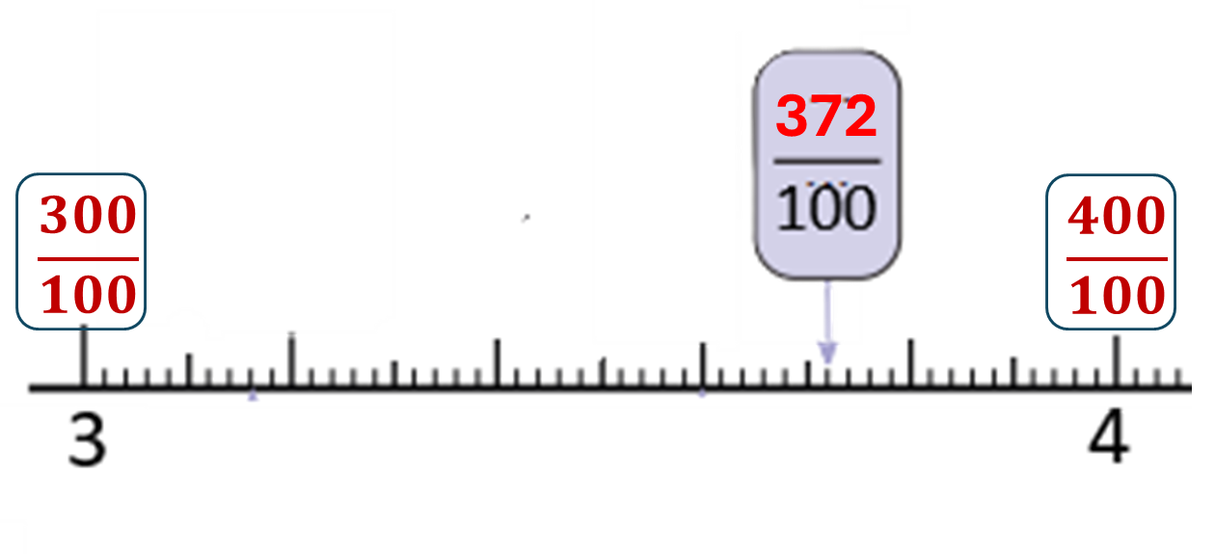
نصحح، من يقوم ليشرح لنا الخطوات

Slide 39
(ة)خاص بالأستاذ
ممارسة موجهة
3
النشاط 1
النشاط 2
النشاط 3

Slide 40
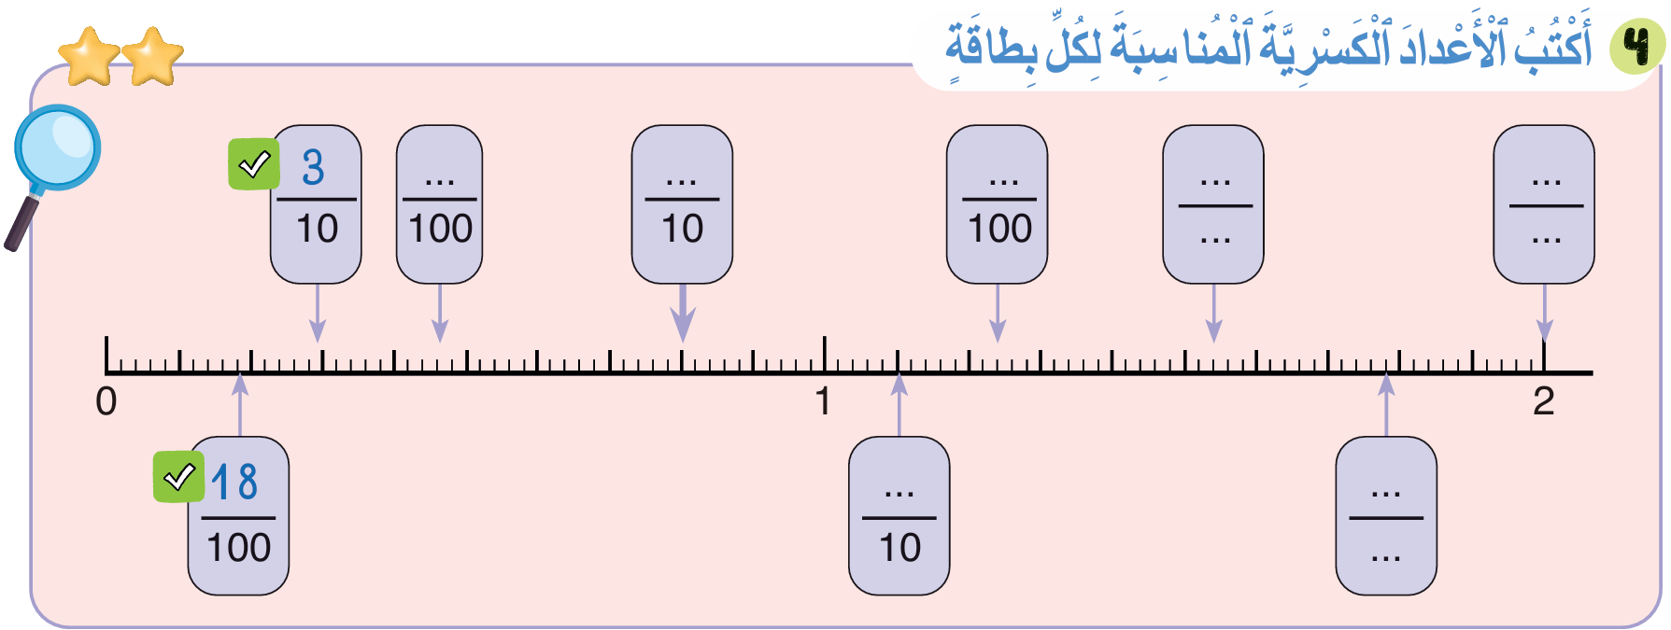
الآن خذوا كراساتكم الصفحة 41

Slide 41
لديكم دقيقتان للإنجاز؛ سأمر بين الصفوف لمساعدتكم؛
2

Slide 42
الآن؛ ستشتغلون في ثنائيات
كل واحد يقارن إنجازه مع إنجاز زميله. تأكدوا أنكم اتبعتم الخطوات بشكل سليم.

Slide 43
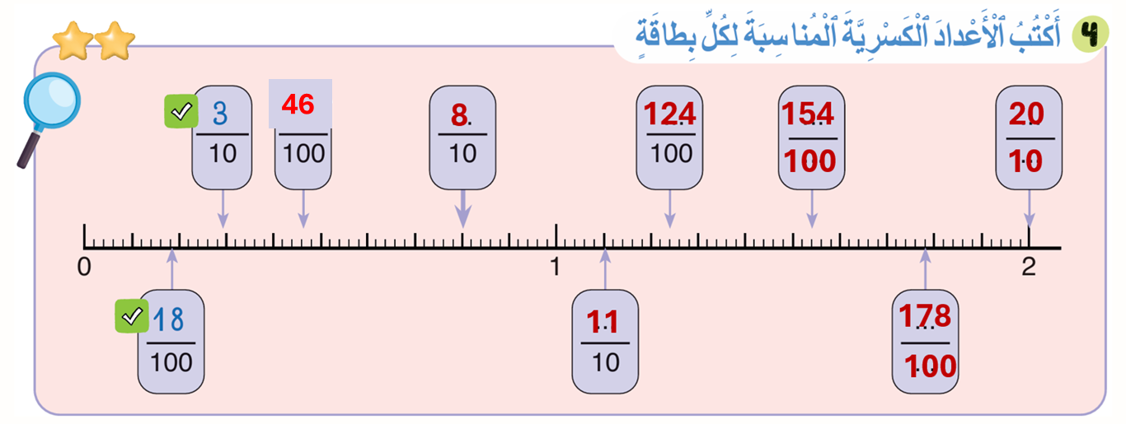
صححوا.

Slide 44
(ة)خاص بالأستاذ
ممارسة مستقلة
4
أنجز بمفردي

Slide 45
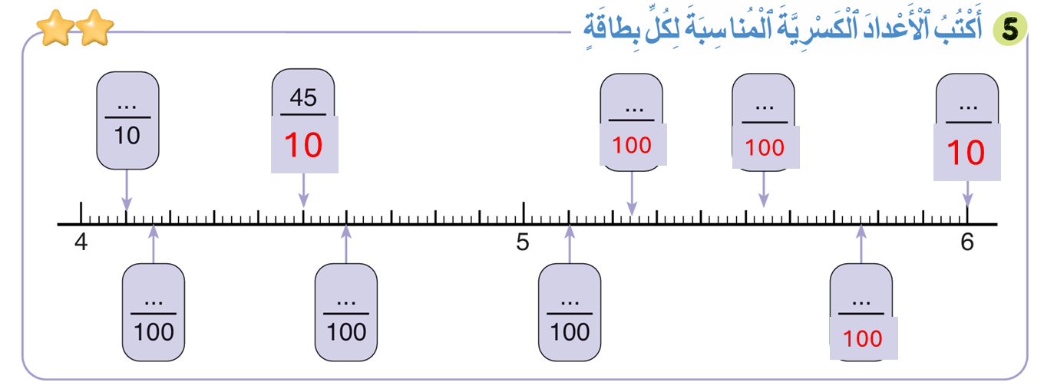
خذوا الكراسات صفحة 41 وأنجزوا النشاط 5. قبل البدء – صححوا التمرين.
أنجزوا؛ أمامكم 5 دقائق - سأمر لمساعدتكم
5

Slide 46
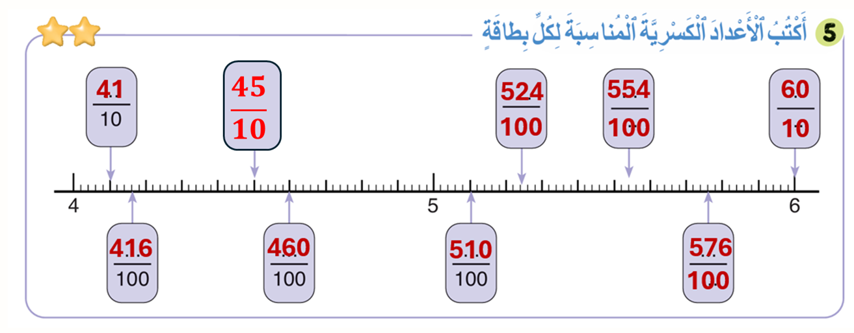
صححوا على كراساتكم
1

Slide 47
(ة)خاص بالأستاذ
اختتام الدرس
5

Slide 48
انتبهوا جيدا! في المنزل، ستنجزون الأنشطة المتبقية على كراساتكم :
في الحصة القادمة سأختار أحدكم لتصحيح النشاط.

Slide 49
إلى اللقاء. في الحصة القادمة، سنقوم بتصحيح الأنشطة المنجزة في المنزل.

Slide 50


بناء على إنجازات المتعلمين خلال الممارسة المستقلة

